Slide 1
"Табышмаклар иленә”
сәяхәт.

Slide 2
Iтур-Табигатькүренешләре
Ак сандыгы ачылды,
эченнән ефәк чәчелде
к | о | я | ш
.

Slide 3
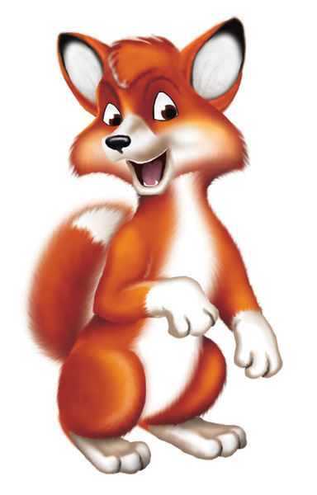
II тур-Хайваннар дөньясы
Күрер күрмәс күзләре,
Челтәр бәйли үзләре.
Челтәрләре түгәрәк,
Эшли алар үрмәләп
ү | р | м | ә | к | ү | ч

Slide 4
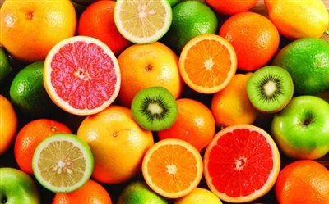
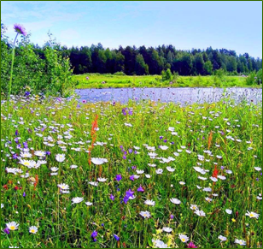
III тур-Үсемлекләр ,җиләк җимеш,яшелчә.
Озын-озын егетләр,
Башларында бүрекләр.
к | у | к | у | р | у | з

Slide 5
СУПЕР-УЕН !
Олы урман, Кече урман,
Ялкылдык,
Мышкылдык,
Кабык абзар,
Сөяк сарай
Җирән ат.
?
ч | ә | ч
к | а | ш
к | ү | з
б | о | р | ы | н
а | в | ы | з
т | е | ш
т | е | л

